Slide 1
Análisis de un programa de defensa personal y su incidencia en el rendimiento físico en jóvenes de 14 años en la Escuela Fiscal Mixta “Carlos Aguilar" (CECA), Año lectivo 2020-2021
DEPARTAMENTO DE CIENCIAS HUMANAS Y SOCIALES
CARRERA DE PEDAGOGÍA DE LA ACTIVIDAD FÍSICA Y DEPORTE
Autores: Fernando Paul Burga Guachamin
Paul Mateo Noboa Benavides
Director de tesis: Msc. Eduardo Marcelo Loachamin Aldaz

Slide 2
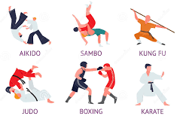
Planteamiento del problema
Según John E. Velásquez, (2009)” Las técnicas de defensa personal es una parte esencial de enseñanza para todas las personas no solo para los jóvenes, esto ayuda a las personas a tener un equilibrio de manera física y mental.

Slide 3
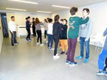
Problema
¿Cómo se desarrolla un programa de la defensa personal y su incidencia en el rendimiento físico en jóvenes de 14 años en la Escuela Fiscal Mixta “Carlos Aguilar" (CECA), Año lectivo 2020-2021?

Slide 4
Objetivo general
Diseñar un programa de entrenamiento de defensa personal para ser aplicado en los jóvenes de 14 años que incida en el rendimiento fisico con los estudiantes de la Escuela Fiscal Mixta “Carlos Aguilar “

Slide 5
Objetivos específicos
Aplicar un programa de defensa personal para jóvenes de 14 años en el ámbito educativo para fomentar la práctica de actividad física disminuir los niveles de sedentarismo.
Medir el rendimiento físico inicial y final de los jóvenes de 14 años para determinar la relación entre la práctica de defensa personal y el rendimiento físico luego de haber aplicado la propuesta de entrenamiento de defensa personal.
Comparar la ejecución inicial y final de las técnicas de defensa personal de los jóvenes de 14 años para determinar si la enseñanza de estas técnicas ha sido la correctas para que los estudiantes continúen con la práctica de defensa personal después de haber terminado el programa.
Formular una propuesta alternativa para la aplicación de un plan de enseñanza de las técnicas de defensa personal en clases de educación física en una institución pública de acuerdo a los resultados que muestre el programa.

Slide 6
Hipótesis
La implementación del programa de defensa personal si incide en el rendimiento físico en jóvenes de 14 años en la Escuela Fiscal Mixta “Carlos Aguilar".

Slide 7
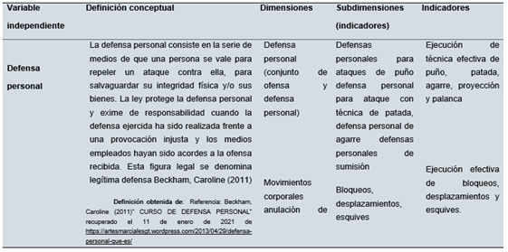
Variable independiente :Defensa personal

Slide 8
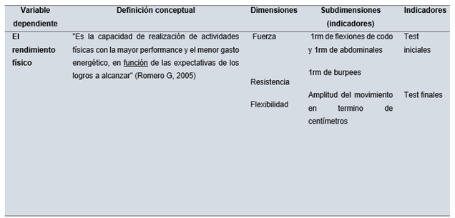
Variable dependiente: Rendimiento Físico

Slide 9
Marco Teórico
La defensa personal consiste en una serie de medios que una persona se vale para repeler un ataque contra ella, para salvaguardar su integridad física y/o sus bienes
Defensa Personal
REGOLI, 1994
Es una causa que justifica la realización de una conducta sancionada penalmente, eximiendo de responsabilidad a su autor, y que, en caso de no cumplirse todos sus requisitos, permite reducir la pena aplicable a este último.
Legítima Defensa
(Franzi, 2014)

Slide 10
DEPORTE DE COMBATE
BOXEO
JUDO
AIKIDO
TAEKWONDO
JIU JITSU
SUMO

Slide 11
Marco Teórico
Técnicas de puño
Técnicas de patada
Belfort, 2010)
(Gervasi ,2017)
Golpe recto
Patada frontal
Golpe Directo
Patada lateral
Golpe de Gancho
Patada hacia atrás
Golpe Circular
Patada con giro

Slide 12
Marco Teórico
Técnicas de Mano Abierta
Ataque de Proyección
(Raúl Prada, 2010)
(Escalero E, 2015)
Ataque circular con el canto interno de la mano
Proyección con una mano por encima del hombro
Ataque circular con "mano de sable
Proyección con dos manos por encima del hombro
Golpe directo con los dedos
Rueda por los hombros
Golpe de hombro caido

Slide 13
Marco Teórico
Técnicas de ataque de agarre
Ataque de rendicion
(E Iribas J,2015)
(Ángel L. Rivera Hernández, 2003)
Derribo del cuerpo
Estrangulación con manos a las solapas en acción deslizante
Caída flotante
Estrangulación posterior desnuda con brazos cruzados/mata león
Cadera Flotante
Estrangulación cruzada normal
Rueda por la Cadera
Estrangulación con mano a la solapa y control del hombro
Estrangulación de la mano vacía
Estrangulaciones en triángulo con las piernas

Slide 14
Marco Teórico
Rendimiento físico
(Duncan et al, 1995).
El rendimiento físico se puede analizar mediante la combinación de varios factores, entre los que se destaca su dotación genética integrada por las características antropométricas, rasgos cardiovasculares, las proporciones de tipos de fibras y la capacidad para mejorar con el rendimiento.
fuerza
Resistencia
Flexibilidad
Flexiones de codo
Abdominales
burpee
sit and reach

Slide 15
Tipo de investigación
Cuantitativa
Inductiva
Correlacional

Slide 16
Población y muestra
POBLACIÓN
32 Estudiantes de 14 años de la escuela fiscal mixta Carlos Alberto aguilar
Muestra
23 estudiantes
Simeón Vickers (2015)

Slide 17
Métodos de investigación
Método Lógico
Método estadístico
Método empírico
Método sintético
Método teórico

Slide 18
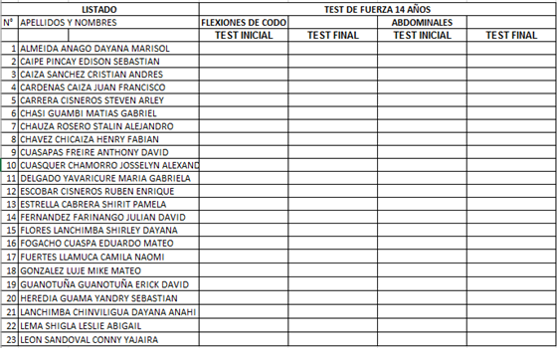
Instrumentos de recolección

Slide 19
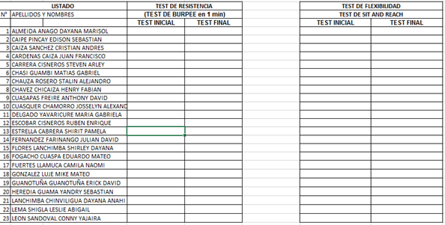
Instrumentos de recolección

Slide 20
Instrumentos de recolección

Slide 21
ANÁLISIS DE LOS RESULTADOS
Correlación de Pearson

Slide 22
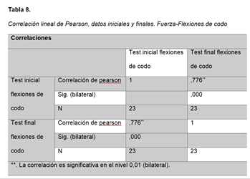
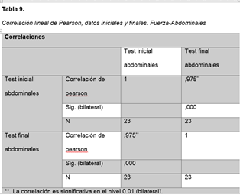
Fuerza-Flexiones de codo
Con una correlación de Pearson de 0,776, el test inicial con el test final de fuerza en cuanto a flexiones de codos, la correlación considerable. Esto se visualiza en la figura de correlación
Fuerza -Abdominales
Con una correlación de Pearson de 0,975, el test inicial con el test final de fuerza en cuanto a abdominales, la correlación positiva muy fuerte. Esto se visualiza en la figura de correlación

Slide 23
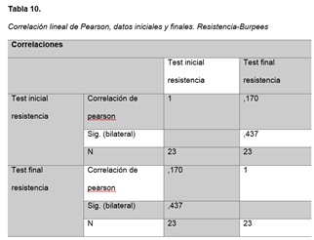
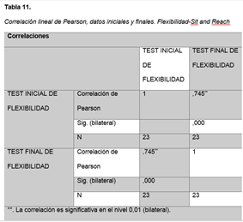
Resistencia-Burpees
Con una correlación de Pearson de 0,170, el test inicial con el test final de fuerza en cuanto a abdominales, la correlación positiva muy débil. Esto se visualiza en la figura de correlación
Flexibilidad-Sit and Reach
Con una correlación de Pearson de 0,745, el test inicial con el test final de fuerza en cuanto a abdominales, la correlación positiva media. Esto se visualiza en la figura de correlación

Slide 24
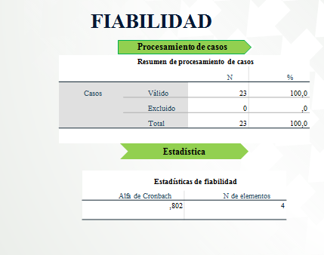

Slide 25
Conclusiones
Los padres de familia de la Escuela Fiscal Mixta “Carlos Aguilar” apoyan el programa de defensa personal para jóvenes de 14 años, siempre que este programa esté encaminado en fortalecer el rendimiento físico de los estudiantes y se convierta en una fortaleza de sus actitudes.
Los estudiantes de la Escuela Fiscal Mixta “Carlos Aguilar “mostraron mucho interés en el programa propuesto, su participación fue de las mejores, acataron cada una de las indicaciones que se impartió, ya que tomando en cuenta que la defensa personal va enmarcada a la educación física y los insumos de cada técnica de defensa ´personal adquirido, serán útiles para aplicarlo en su diario vivir.
La defensa personal no forma parte de las clases de Educación Física, en la encuesta aplicada a los docentes del área en la pregunta 5” ¿Cómo incluiría la enseñanza de las técnicas de defensa personal en sus horas de clases?”, dan como respuesta al No con un 100%, se asimila que no tienen el conocimiento adecuado para poder impartir esta disciplina o a su vez, el Ministerio no aprueba que se incluya estos temas dentro de las planificaciones escolares.
En base a los datos obtenidos en el programas de SPSS se concluye que la aplicación del test de burpee no es considerable y no incide para un test de resistencia, por más que en otras investigaciones se lo apliquen y lo recomienden.

Slide 26
Recomendaciones
Difundir la temática de Defensa Personal a los padres de familia de la Escuela Carlos Aguilar, en la que se demuestre las ventajas que representa el entrenamiento y los beneficios que se alcanzan en la edad de los adolescentes.
Difundir la temática de aplicación del programa de defensa personal a los padres de familia de la Escuela Fiscal Mixta “Carlos Aguilar””, en la que se refleje la ventaja que representa la enseñanza de las técnicas de defensa personal y los beneficios que brinda a los jóvenes de 14 años.
Se recomienda a los docentes de Educación Física de la Escuela Fiscal Mixta “Carlos Aguilar” proponer al Ministerio de Educación o a la Institución implementar en sus clases o clubes, la enseñanza de las técnicas de defensa personal, también los docentes aprender sobre esta disciplina y así hagan sus clases dinámicas e interesantes.
se debería establecer internacionalmente que el test de burpee solo debería ser considerado para medir el nivel de fuerza explosiva y no la resistencia

Slide 27
Referencias bibliográficas
Bean, A. (2000). Guia Completa de la Nutrición del Deportista. Paidotrivo.
Caiza, I., & Valencia, D. (2018). Guía Alimentaria para Adolecentes y Deportistas .
Dargel, A. (2016). Nutrielem. Obtenido de Alimentación Saludable: https://definicion.mx/alimentacion/
ENE. (2017). Escuela Nacional de Entrenadores. Obtenido de Mis Entrenamientos de Fútbol: https://www.misentrenamientosdefutbol.com/diccionario/tecnica
Ertheo. (2001). La importancia de una buena alimentación.
Ertheo. (2019). Bestside. Obtenido de Nutrición deportiva para niños deportistas | Ertheo Education & Sports: https://www.ertheo.com/blog/nutricion-deportiva-para-ninos/
FAO. (2006). OMS.
Fatir. (2007). Futbol Club. Obtenido de Tecnicas ofensivas: https://www.granfutbol.com/tactica-ofensiva-durante
Ferreira, J. (2019). Tratado General de Fútbol. Paidotrivo. Obtenido de Guía práctica: http://www.paidotribo.com/pdfs/1001/1001.i.pdf
FIFA. (2007). FIFA. Obtenido de Nutrición para el fútbol: https://es.fifa.com/who-we-are/news/nutricion-para-futbol-528513
FIFA. (2019). FIFA. FIFA, 40. Obtenido de https://resources.fifa.com/image/upload/youth-football-training-manual
Franzi, G. (2014). Fundación española de la Nutrición. Obtenido de Hábitos alimentarios: https://www.fen.org.es/blog/habitos-alimentarios.
Gali. (2015). Red Integral de la Salud. Obtenido de Blog de Salud: https://www.grupogamma.com/nutrientes-que-son-donde-estan-para-que-sirven/
Gil Antuñano, N. P., Zenarruzabeitia, Z. M., & Ribas Camacho, A. M. (Marzo de 2009). Alimentación, Nutrición e Hidratación en el Deporte. 21. Obtenido de http://www.iesmanilva.es/attachments/article/693/guia-alimentacion-deporte.pdf
Travis, T., Erdman, K. A., M, L., Burke, & MacKillop, M. (2016). Nutrición y Rendimiento Deportivo.
UNICEF. (2015). Fondo de las Naciones Unidas para la Infancia. Obtenido de https://www.unicef.org/spanish/nutrition/index_faces-of-malnutrition.html
Valle, F. (2018). La importancia de una buena alimentación. Redalyc.
Vidal. (2018). Deporte y Vida. Obtenido de Deporte y Vida: https://as.com/deporteyvida/2017/04/12/portada/1491948025_268200.html

Slide 28
¡MUCHAS GRACIAS!

